Slide 1
Deutsch 101
Frühlingssemester 2013
Kapitel 1 – Small Talk
1.1 Hallo!

Slide 2
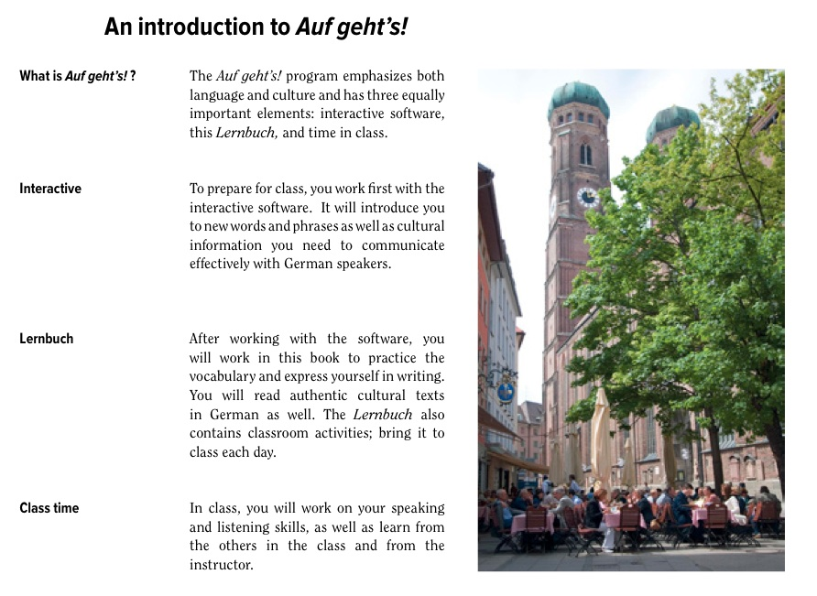

Slide 3
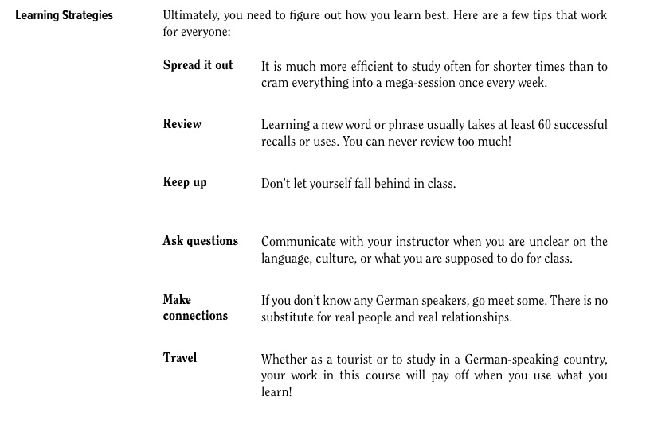

Slide 4
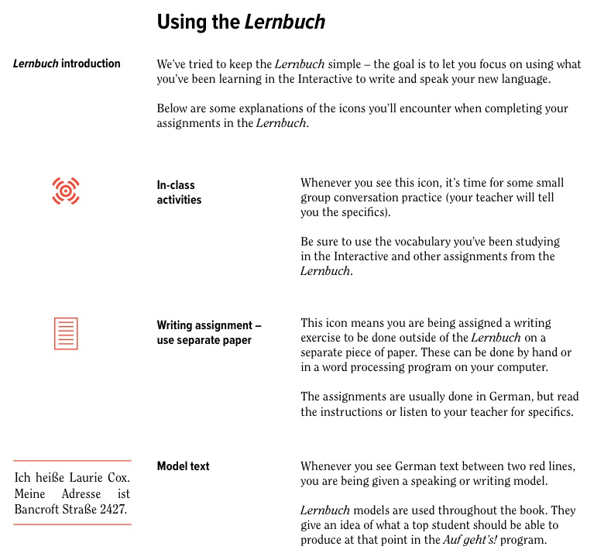

Slide 5
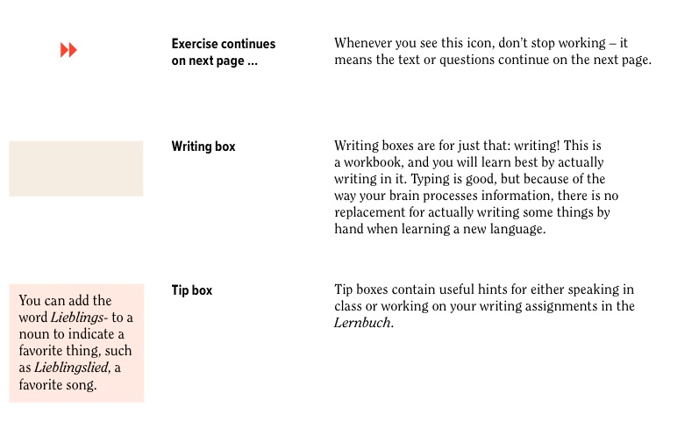

Slide 6
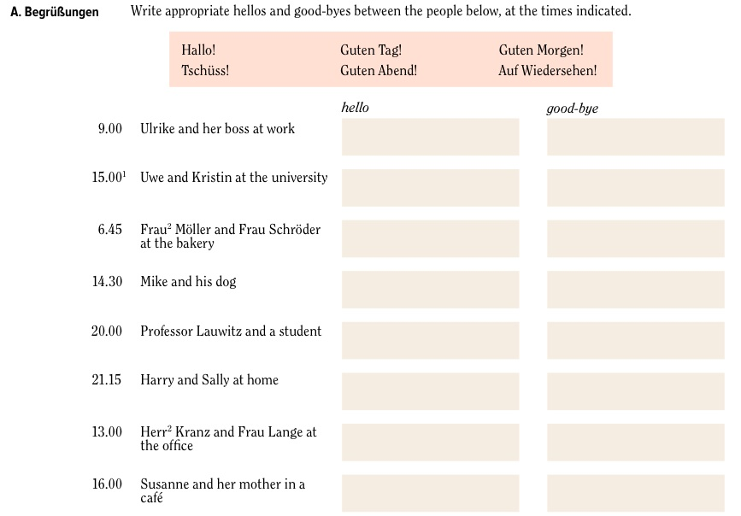
Guten Tag! Auf Wiedersehen!
Hallo! Tschüss!
Guten Morgen! Auf Wiedersehen!
Hallo! Wau, Wau! Tschüss! Wau, Wau!
Guten Tag! Auf Wiedersehen!
Hallo! Tschüss!
Guten Tag! Auf Wiedersehen!
Hallo! Tschüss!

Slide 8
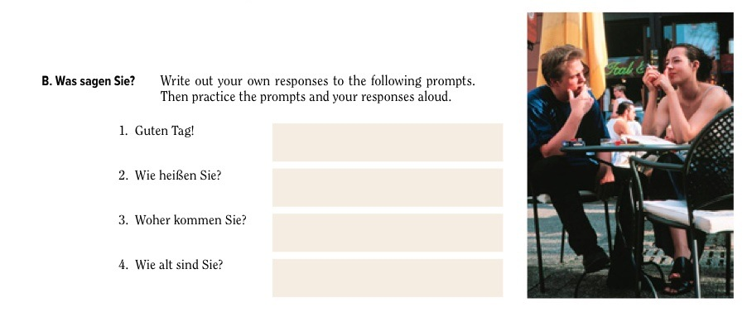
Guten Tag!
Ich heiße Carl/Herr Pullen
Ich komme von Indianola.
Ich bin 69 Jahre alt.

Slide 9
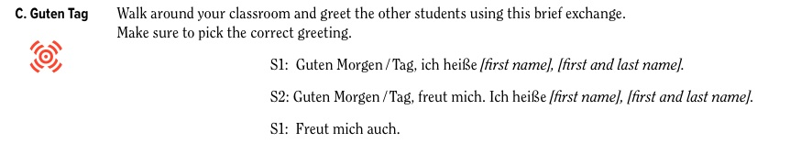

Slide 10
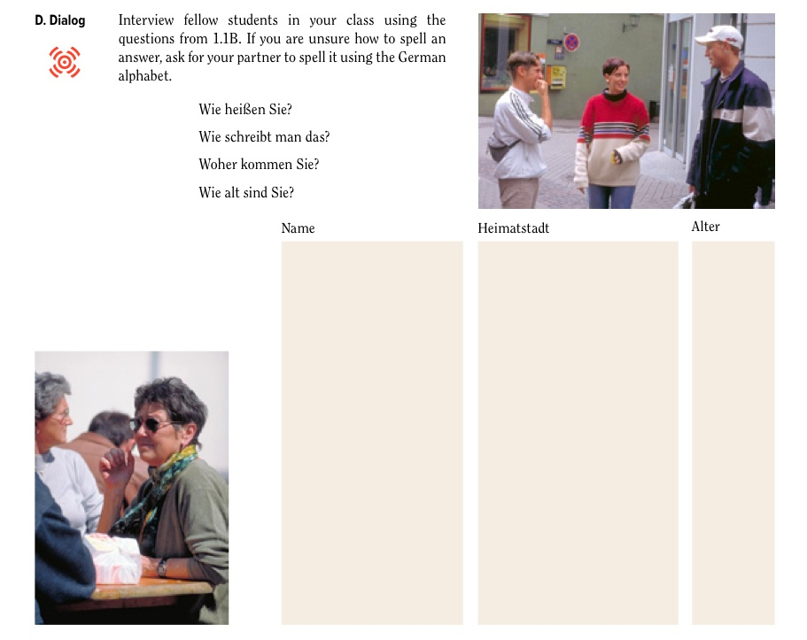

Slide 11
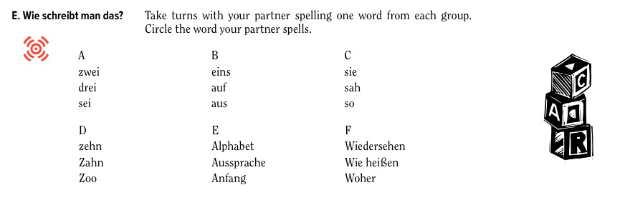

Slide 12
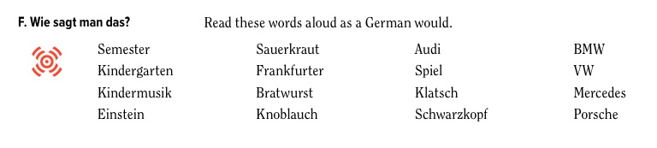

Slide 13
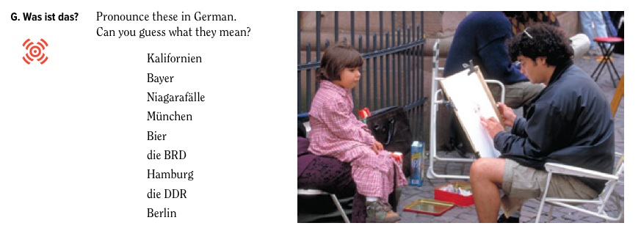

Slide 14
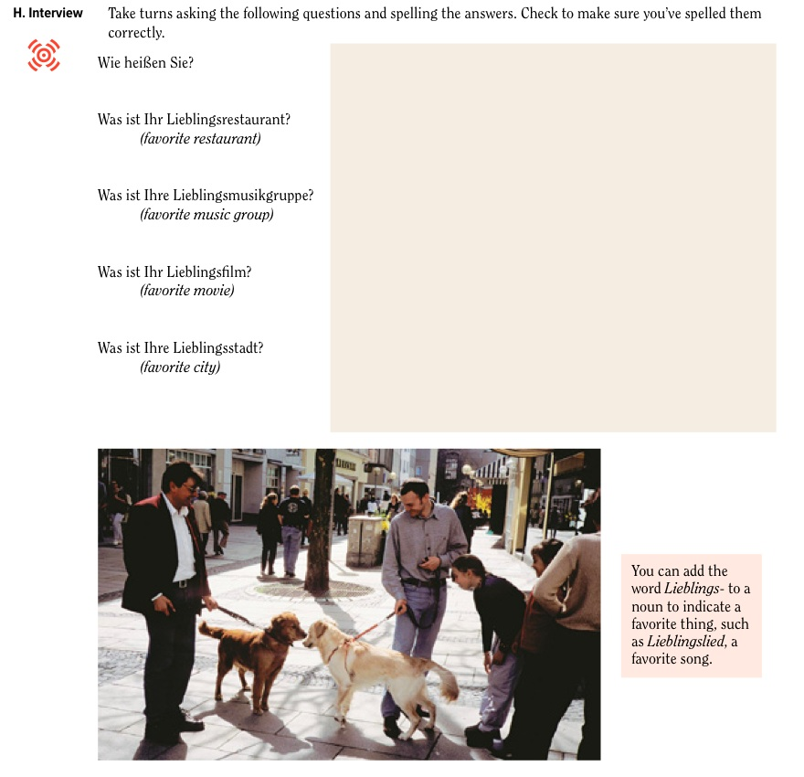
Ich heiße Carl.
Mein Lieblingsrestaurant ist Latin King.
Meine Lieblingsgruppe ist
Mein Lieblingsfilm ist ein Thriller
Meine Lieblingsstadt ist Freiburg

Slide 15
